Slide 1
PHÒNG GIÁO DỤC VÀ ĐÀO TẠO ĐẠI LỘC
TRƯỜNG TIỂU HỌC HỨA TẠO
CHÀO MỪNG CÁC EM HỌC SINH ĐẾN VỚI
MÔN: TIN HỌC LỚP 4
Giáo viên: Bùi Thị Hiếu
Năm học: 2024 - 2025

Slide 2
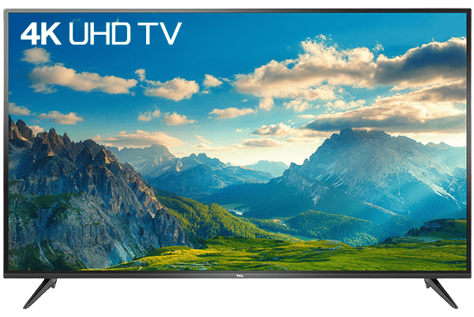

Slide 3
Thứ hai, ngày 25 tháng 10 năm 2024
Tin học
CHỦ ĐỀ 3:
TỔ CHỨC LƯU TRỮ, TÌM KIẾM VÀ TRAO ĐỔI THÔNG TIN
Bài 4: Tìm kiếm thông tin trên Internet (tiết 1)

Slide 4
Tin Học
Bài 4: Tìm kiếm thông tin trên Internet (tiết 1)
Sau bài này em sẽ:
MỤC TIÊU
Xác định được chủ đề (từ khoá) của thông tin cần tìm.
Biết cách dùng máy tìm kiếm để tìm thông tin theo từ khoá
Thực hiện được việc tìm kiếm thông tin trên Internet theo yêu cầu

Slide 5
Tin học
Bài 4: Tìm kiếm thông tin trên Internet (tiết 1)
Bạn Khoa và bạn Minh đang cần tìm thông tin theo chủ đề các đời vua Hùng, môn Lịch sử và Địa lí.
Các từ hoặc cụm từ gợi ý để các bạn tìm kiếm thông tin:
Các đời vua Hùng.
Vua Hùng.
KHỞI ĐỘNG
Khoa: Hôm qua bố tớ vừa dạy cho tớ cách tìm kiếm thông tin trên Internet đấy. Chúng ta có thể tìm kiếm thông tin về các đời vua Hùng để hoàn thành bài tập nhóm môn Lịch sử và Địa lí.
Minh:Hay đấy! Cậu hướng dẫn cho tớ cách tìm kiếm thông tin được không?
Khoa: Trước tiên, cậu phải xác định được chủ đề mình định tìm kiếm, từ đó tìm các từ hoặc cụm từ liên quan đến thông tin tìm kiếm.
Câu hỏi: Theo em, bạn Khoa và bạn Minh đang cần tìm thông tin theo chủ đề gì? Với chủ đề đó, em hãy đưa ra các từ hoặc cụm từ gợi ý để các bạn tìm kiếm thông tin.

Slide 6
Tin học
Bài 4: Tìm kiếm thông tin trên Internet (tiết 1)
1. Tìm kiếm thông tin trên Internet
1
Tìm kiếm thông tin trên Internet
HOẠT ĐỘNG
Minh:Sau khi xác định từ hoặc cụm từ tìm kiếm chúng ta phải làm gì tiếp theo?
Khoa:Cậu truy cập vào trang web tìm kiếm bằng cách nháy đúp chuột vào biểu tượng trên màn hình nền, gõ google.com vào thanh địa chỉ. Sau đó gõ cụm từ đã xác định ở trên vào ô tìm kiếm trên trang Google rồi nhấn phím Enter. Ví dụ, tớ xác định cụm từ tìm kiếm là Các đời vua Hùng, tớ sẽ thực hiện như sau:

Slide 7
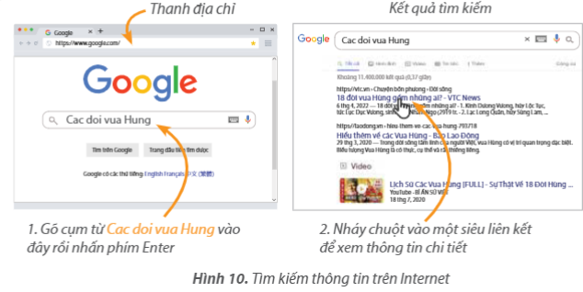
Tin học
Bài 4: Tìm kiếm thông tin trên Internet (tiết 1)
Câu hỏi: Bạn Khoa đã chỉ cho bạn Minh tìm thông tin trên Internet bằng cách truy cập vào trang web nào? Em hãy nhận xét kết quả tìm kiếm.
Bạn Khoa đã chỉ cho bạn Minh tìm thông tin trên Internet bằng cách truy cập vào trang web google.com
Kết quả tìm kiếm cho kết quả liên quan đến vua Hùng.

Slide 8
Tin học
Bài 4: Tìm kiếm thông tin trên Internet (tiết 1)
Ở Hoạt động trên, cụm từ Các đời vua Hùng là từ khoá. Từ khoá là từ hoặc cụm từ thể hiện nội dung thông tin chúng ta muốn tìm kiếm.
Bạn Khoa đã truy cập vào trang web google.com để tìm kiếm thông tin. google.com là địa chỉ của một máy tìm kiếm. Có rất nhiều máy tìm kiếm, ví dụ: google.com, bing.com, ask.com,... là các máy tìm kiếm được sử dụng phổ biến. Các bước cần thiết để tìm kiếm thông tin:
1. Xác định từ khoá cần tìm kiếm.
2. Mở trình duyệt và gõ địa chỉ của máy tìm kiếm.
3. Gõ từ khoá tìm kiếm vào ô tìm kiếm rồi nhấn phím Enter, trên trang web sẽ xuất hiện danh sách các siêu liên kết.
4. Nháy chuột vào một siêu liên kết trong danh sách để xem thông tin chi tiết.
Từ khoá là từ hoặc cụm từ thể hiện nội dung muốn tìm kiếm.

Slide 9
Tin học
Bài 4: Tìm kiếm thông tin trên Internet (tiết 1)
1. Nếu muốn tìm kiếm thông tin về Bảo tàng dân tộc học Việt Nam thì từ khoá nào là phù hợp nhất?
A. Bảo tàng
B. Bảo tàng dân tộc học Việt Nam.
C. Bảo tàng Việt Nam.
D. Các dân tộc ở Việt Nam.

Slide 10
Tin học
Bài 4: Tìm kiếm thông tin trên Internet (tiết 1)
2. Sắp xếp các bước theo đúng thứ tự để tìm kiếm thông tin.
a) Truy cập vào máy tìm kiếm.
b) Gõ từ khoá vào ô tìm kiếm.
c) Xác định từ khoá.
d) Nháy chuột vào một siêu liên kết để mở trang web xem thông tin chi tiết
c – a – b – d

Slide 11
Vòng quay may mắn
1
6
2
5
QUAY
01
02
03
4
3
04
05
06

Slide 12
01
Câu hỏi: Nếu muốn tìm kiếm thông tin về Bảo tàng Dân tộc học Việt Nam thì từ khóa nào là phù hợp nhất?
A. Bảo tàng
B. Bảo tàng Việt Nam
C. Bảo tàng Dân tộc học Việt Nam
D. Các dân tộc ở Việt Nam
C

Slide 13
02
Câu hỏi: Khi truy cập Internet, em có thể xem gì?
A. Tin tức
B. Các bộ phim
C. Các chương trình ca nhạc
D. Cả ba đáp án trên đều đúng
D

Slide 14
03
Câu hỏi: Internet có thể giúp em trong các tình huống nào sau đây?
A. Tra tìm tài liệu học tập
B. Tìm hiểu về môn học yêu thích
C. Cả ba đáp án trên đều đúng
D. Xem lại những địa điểm du lịch nổi tiếng
C

Slide 15
04
Câu hỏi: Đâu không phải là đặc điểm của Internet?
A. Được cập nhật thường xuyên
B. Không có thông tin sai lệch
C. Kém tin cậy, không phải lúc nào cũng chính xác
D. Đa dạng và phong phú
B

Slide 16
05
Câu hỏi: Các thông tin trên Internet như tin dự báo thời tiết, tin thời sự trong và ngoài nước được gọi là ………………………
A. Tin tức
B. Thời tiết
C. Dự báo
D. Báo chí
A

